Slide 1
Parodontalis sín

Slide 2
Parodontalis sín
A fogak megerősítése céljából készített minden fogművet parodontalis sínnek nevezünk.
Ha a különböző mozgási síkokban kimozduló fogakat egymáshoz rögzítjük, akkor az összesínezett egység megszilárdul.

Slide 3
A sínezés lehetőséget biztosít:
Az occlusio korrekciójára
Ételbeékelődés megelőzésére és a proximális fogérintkezések stabilitásának biztosítására
A fogak vándorlásának, dőlésének, a fogívből való kiemelkedésének megelőzésére
A szabályozott fogak helybentartására mint retenciós készülék
A parodoncium gyógyulását támogatni a konzervatív kezelés során, ill a sebészi th. Követően
A hosszú távon kérdéses prognózisú fogak megtartására
Kivehető fogpótlások elhorgonyzására használt szélső pillérfogak megtámasztására
A páciensek közérzetének javítására

Slide 4
Parodontalis sínek felosztása
Tervezett kihordási idő szerint
Rögzítettség szerint
Elhorgonyzás szerint
Elkészítés módja szerint

Slide 5
1. Tervezett kihordási idő szerint
  Ideiglenes sín- terápia idejére készül (funkcionálisan néhány hét, hónap)
  Szemipermanenes sín – mozgó fog végleges prognózisának meghatározásáig –végleges restaurátum elkészítéséig (hónapok, évek)-retenciós készülékként is szolgálhat ortodonciai kezelés után
  Végleges sín –definitív helyreállító kezelés részeként készülnek

Slide 6
2. Rögzítettség szerint:
fix:
kompozitból, szálerősítésű kompozitból készült sínek,
egyben elkészített betétek, koronák, és
rögzített hidak
2. Kivehetők:
ferde sík,
mélyhúzott fóliasín,
az összes fogra kapoccsal rögzített kivehető pótlás
speciális tovafutó kapocsrendszerből álló pótlás Elbrecht-sín, teleszkópos pótlás
Ezeket a modern parodontológia nem alkalmazza.
3.kombinált:
rögzített és kivehető sín elemeit tartalmazza

Slide 7
3. Elhorgonyzás szerint:
külső (extrakoronalis)
A fogon preparációt nem végeznek, estleg a zománcfelszín savmaratásával történik
2. belső (intrakoronalis) – fog szöveteinek részleges roncsolásval, üregalakítással vagy borítókoronához való előkészítéssel történik

Slide 8
4. Elkészítés módja szerint
- direkt
fogorvos készíti
- indirekt
technikus készíti

Slide 9
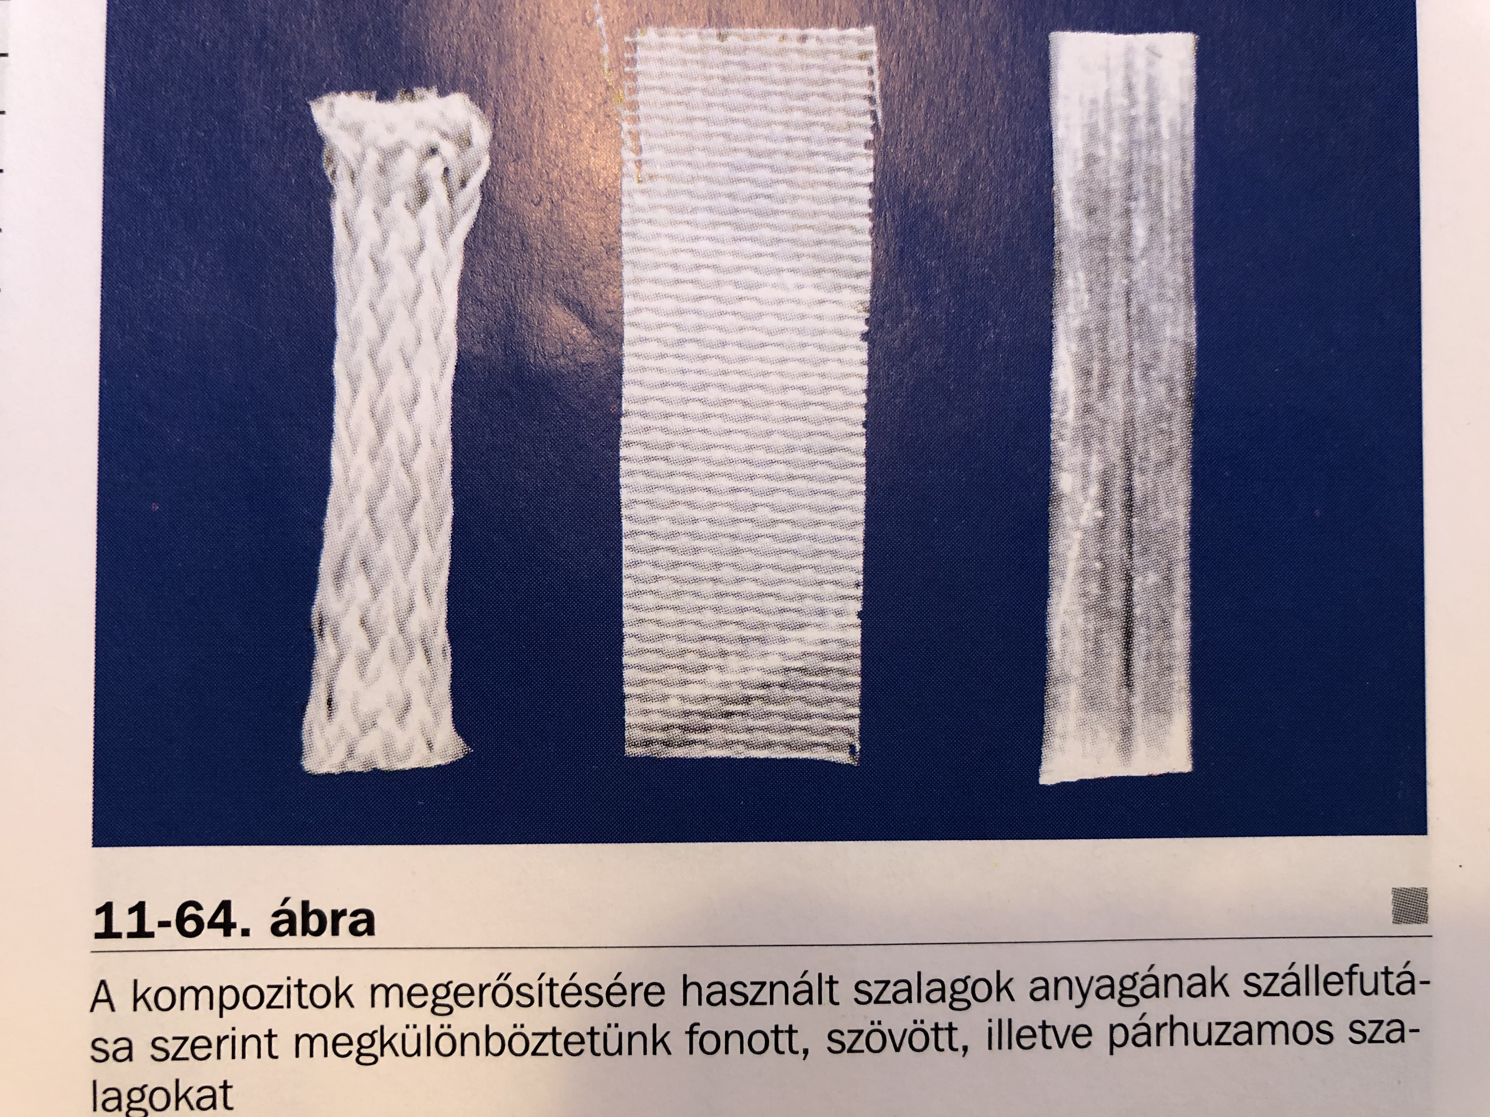
Ideiglenes parodontális sínek
Parodontális terápia idejére készülnek
Eltávolítása a fog szöveteinek roncsolása nélkül történhessen
Erre a célra kompozit vagy extrakoronális elhorgonyzású, szálerősítésű kompozitot alkalmaznak

Slide 10
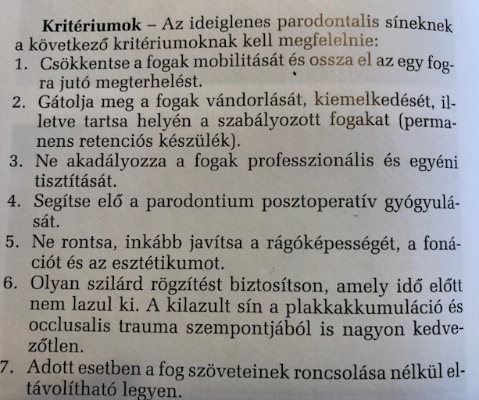

Slide 11
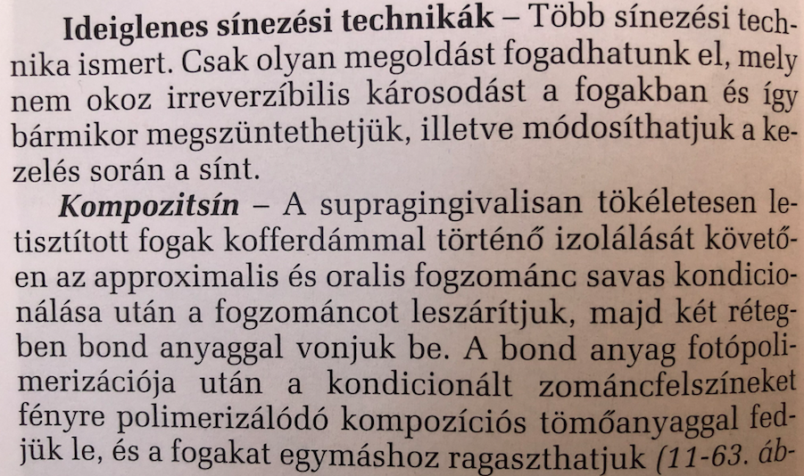

Slide 12
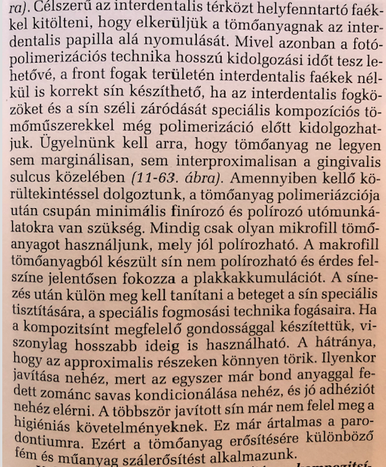

Slide 13
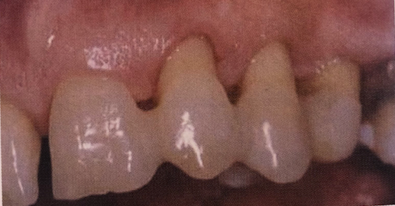
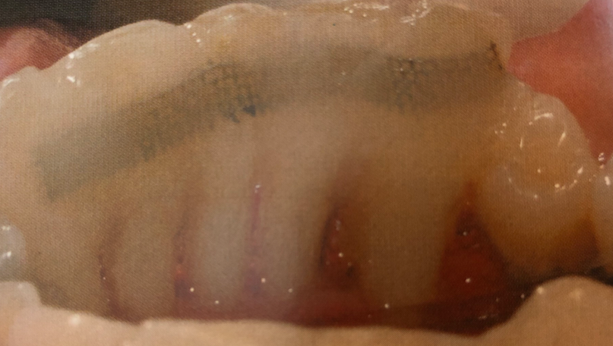
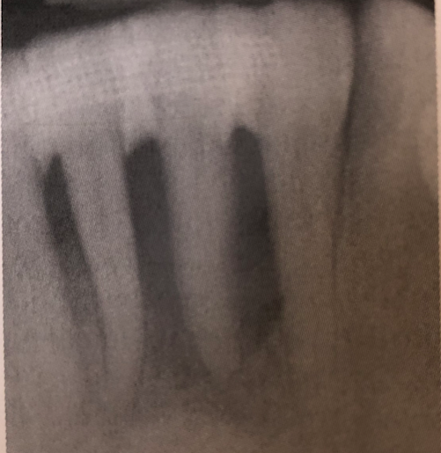
Kompozitsín

Slide 14
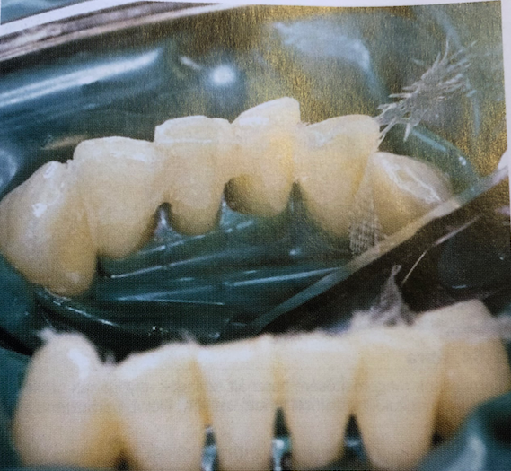


Slide 15
Szemipermanens parodontalis sínek
Lehet extra- és intrakoronális elhorgonyzású kompozitsín
De az intrakoronális szálerősítésű sínt tekintik szemipermanensnek
A fog végleges prognózisának eldöntéséig, a definitív protetikai kezelés megkezdéséig készítik

Slide 16
Intrakoronális kompozitsín készítése
A frontfogak orális, a kis- és nagyörlő fogak occlusalis felszínén 2 mm széles és 2 mm mély barázdát preparálnak
Savval kondicionálják
Bondozás
A fogban preparált üregbe folyékony kompozíciós tömőanygot injektálnak és ebbe helyezik bele a nedvesített szálakat – fotopolimerizálás
Fog eredeti kontúrjának a helyreállítása paszta, folyékony kompozit segítségével

Slide 17
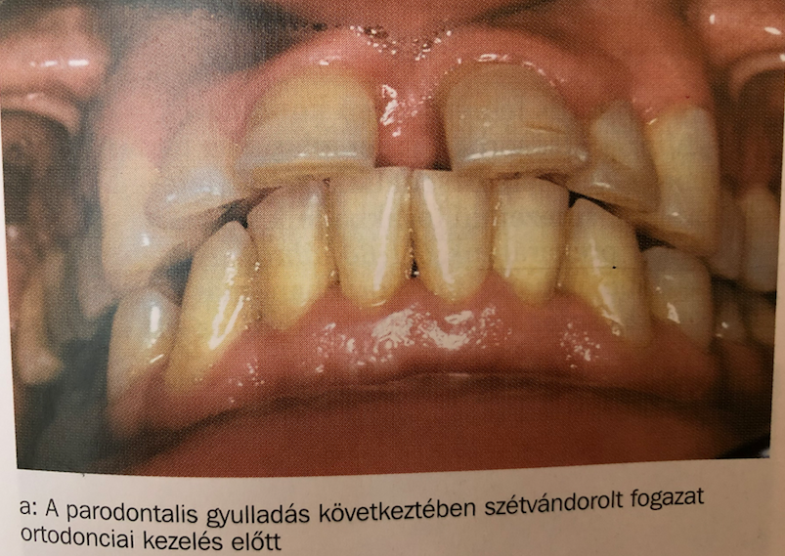
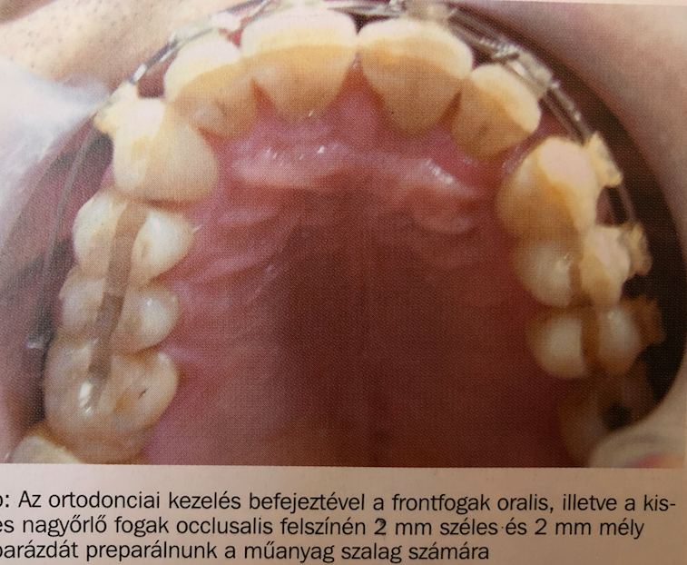
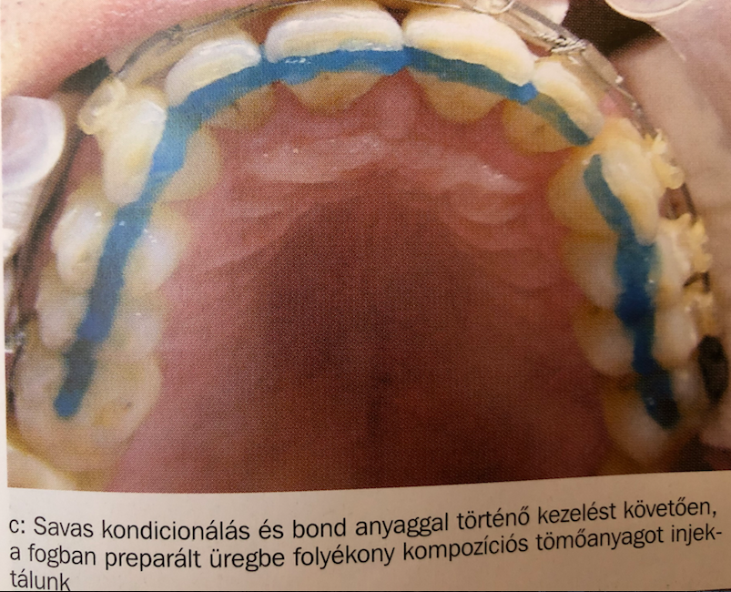
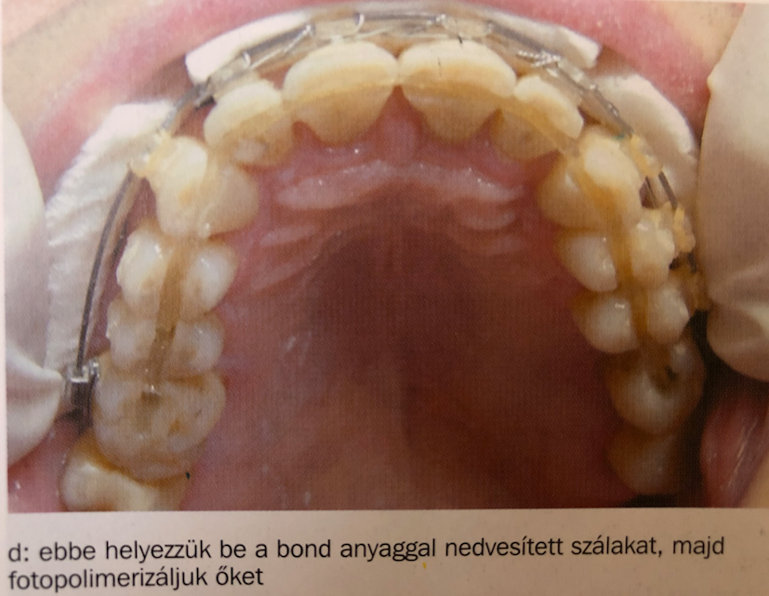
Intrakoronális kompozitsín készítése

Slide 18
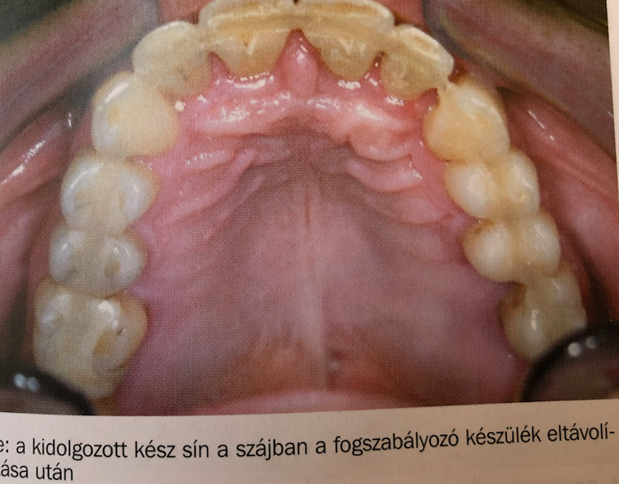
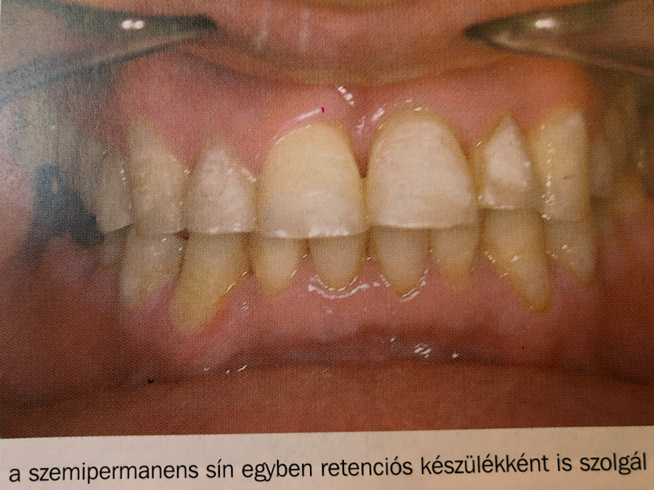
Intrakoronális kompozitsín készítése

Slide 19
Intrakoronális fémerősítésű kompozitsín készítése
Elsősorban praemolaris és molaris fogakhoz
A letisztított koronájú sínezni kívánt fogakba teljes hosszában MOD cavitásokat preparálnak, kialakítják a sín befogadására szolgáló tovafutó cavitasrendszert
Kofferdám izolálás, interdentalis fogközök kiékelése
Ha kell pulpavédelem
Sav-bond, cavitás aljára folyékony kompozit pötty
Ebbe fektetik bele a dróterősítést
Cavitásokat tömik, occlusiót kialakítják
Interdentális területnek simának és átjárhatónak kell lennie (tisztítás)
Finírozás, polírozás

Slide 20
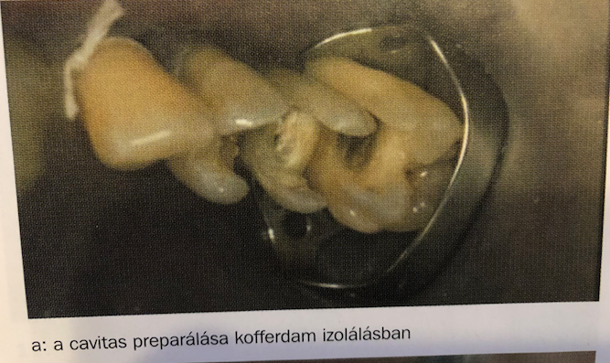
Intrakoronális fémerősítésű kompozitsín készítése

Slide 21
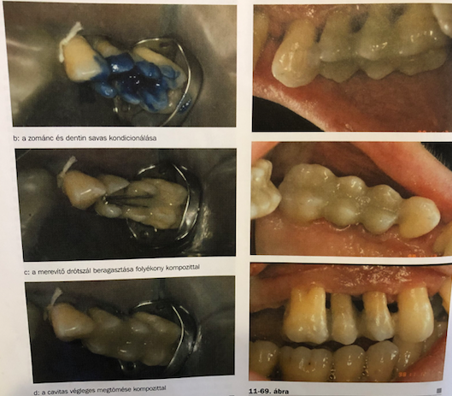
Intrakoronális fémerősítésű kompozitsín készítése

